Slide 1

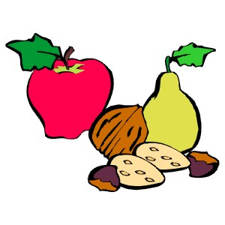

устный журнал
«Расти здоровым»
Подготовили:
учитель начальных классов высшей квалификационной категории
МОУ «Средняя общеобразовательная школа №26»
Кузьмичёва Наталья Владимировна;
учитель начальных классов второй квалификационной категории
МОУ «Средняя общеобразовательная школа №20»
Егорчева Ирина Владимировна.
.

Slide 2


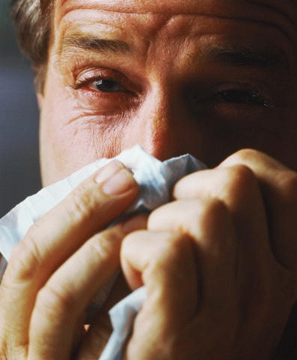
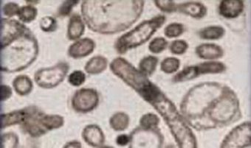
Как возникают болезни?

Slide 3
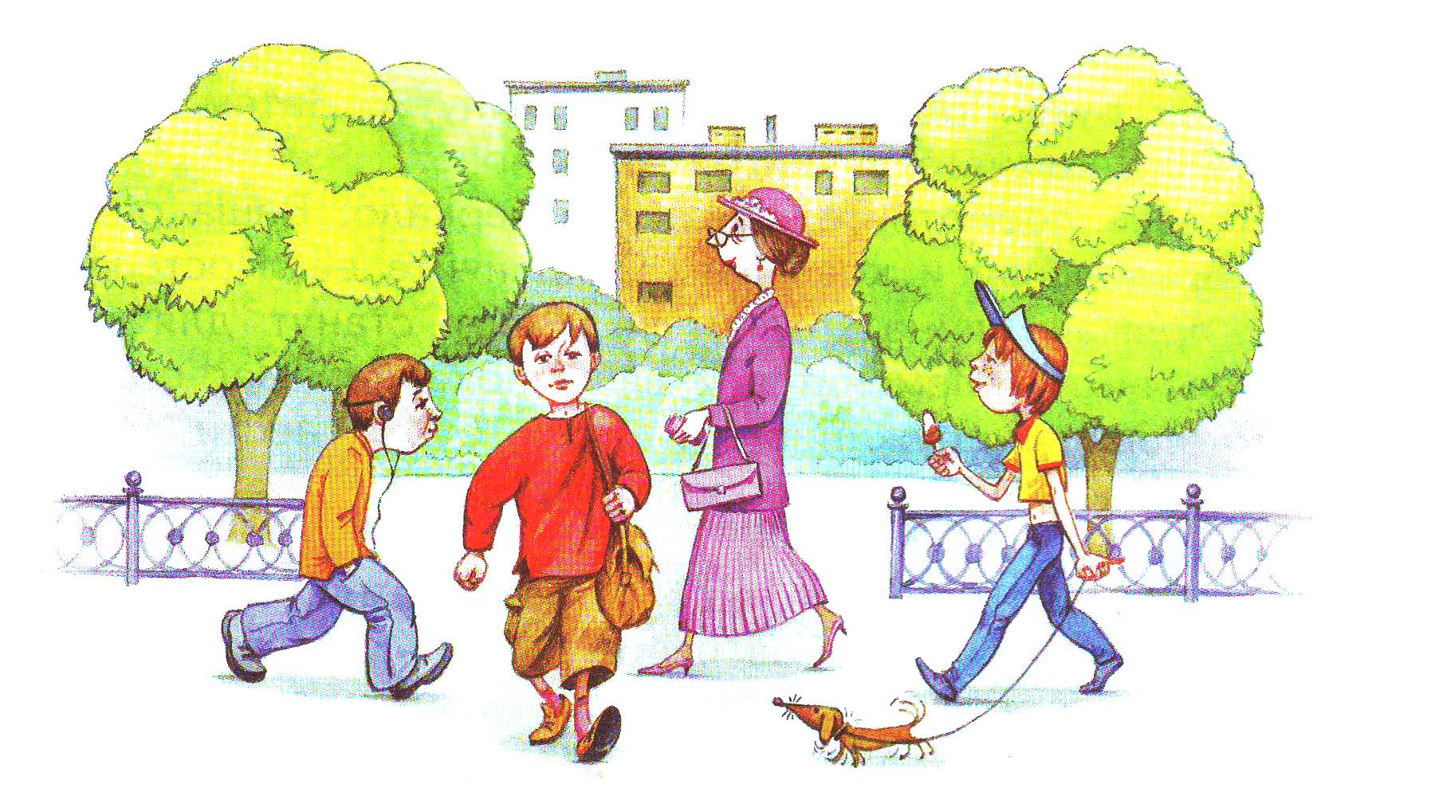

Slide 4
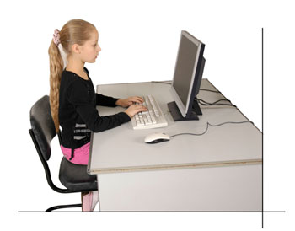
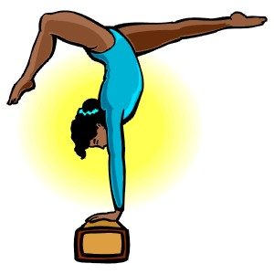
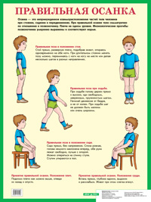
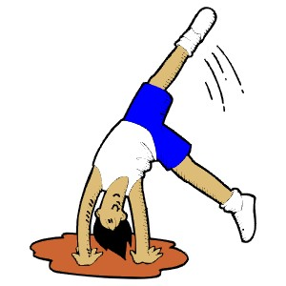
Осанка – стройная спина

Slide 5
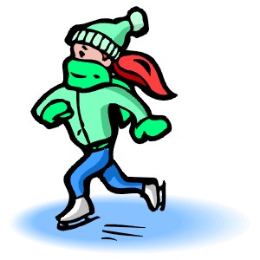
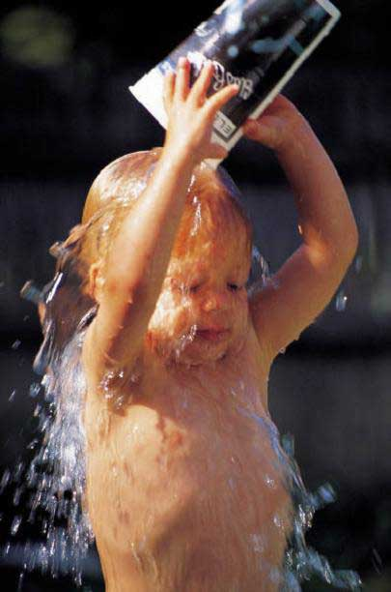
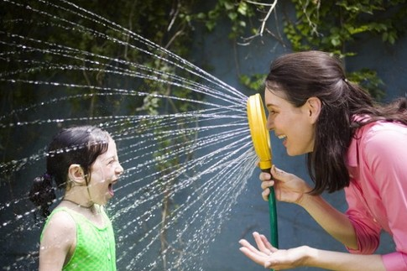
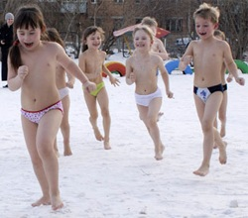
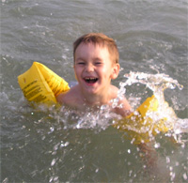
Если хочешь быть здоров закаляйся!

Slide 6
Солнце,
воздух
и вода –
наши
верные друзья!

Slide 7
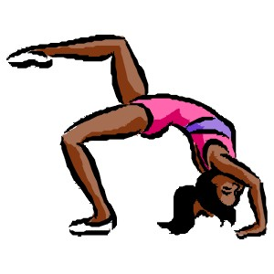
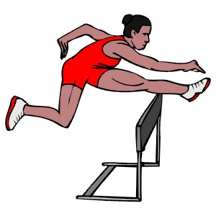
Спортивная

Slide 8


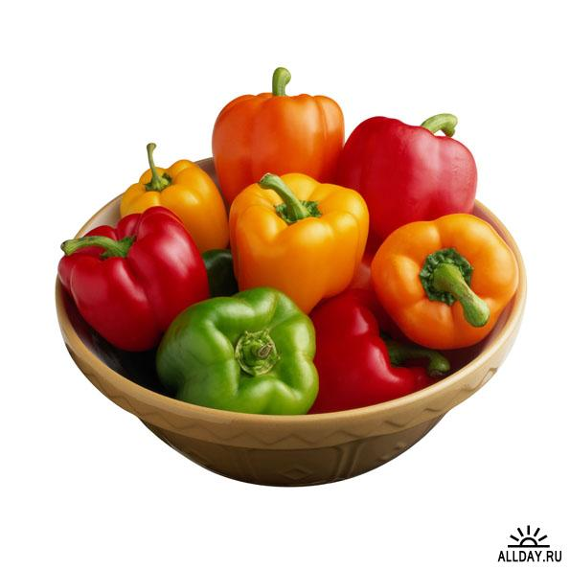
Правильное питание
– залог здоровья!

Slide 9
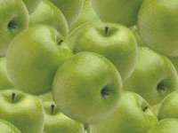
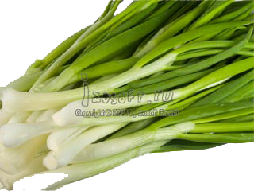
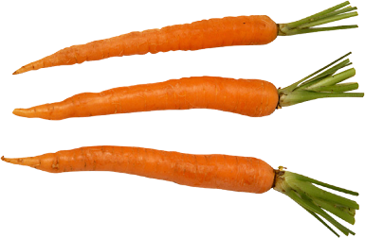
Витамин - А

Slide 10

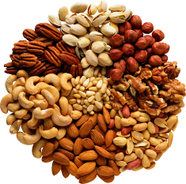
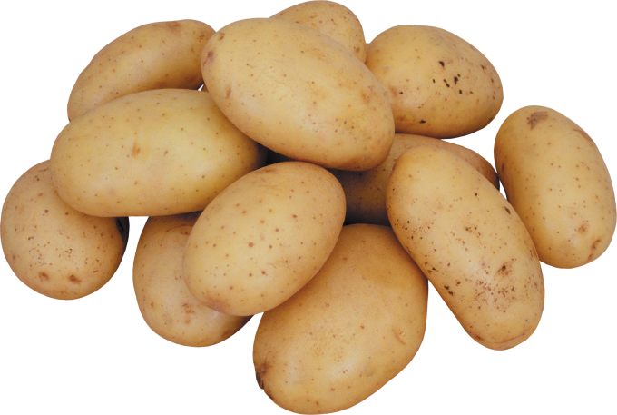
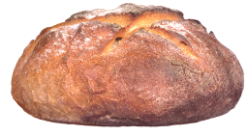
Витамин В

Slide 11


Витамин D

Slide 12
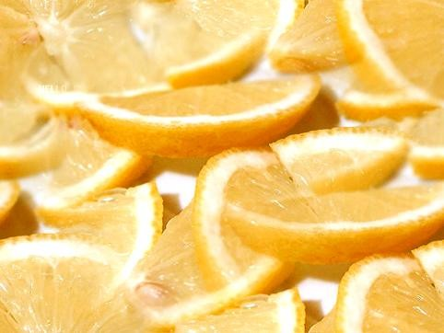

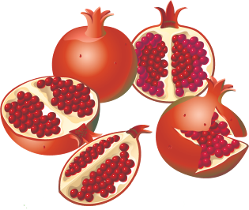

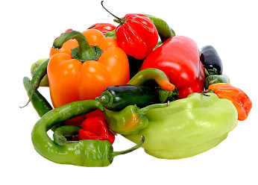
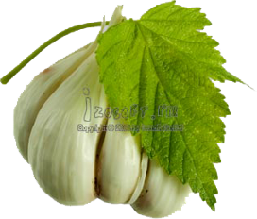
Витамин С

Slide 13
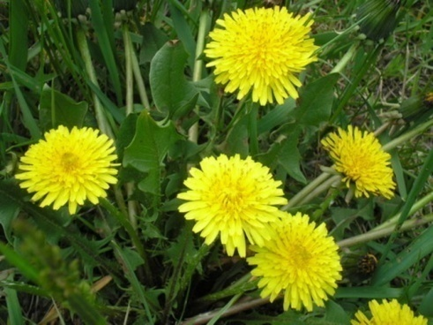


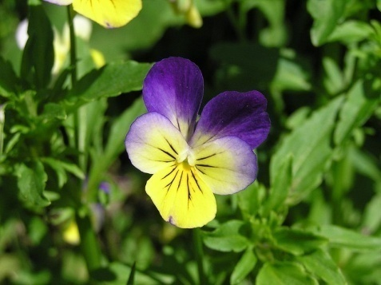
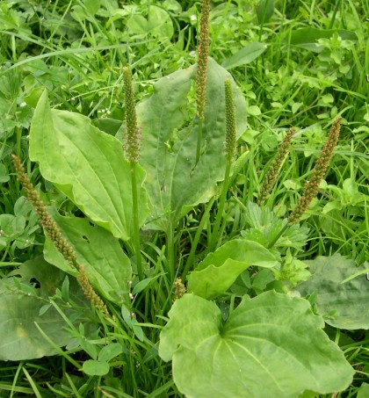
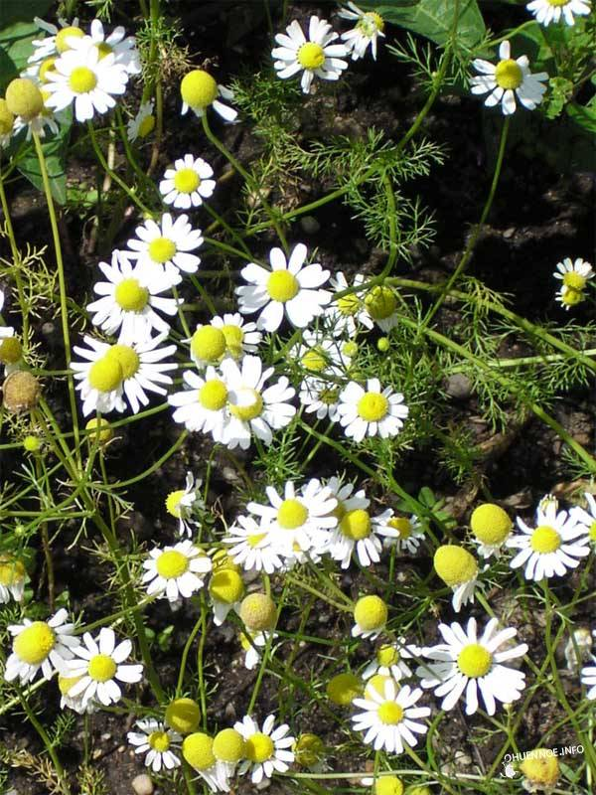
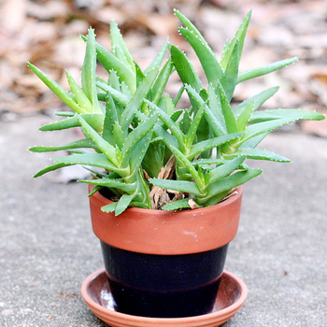
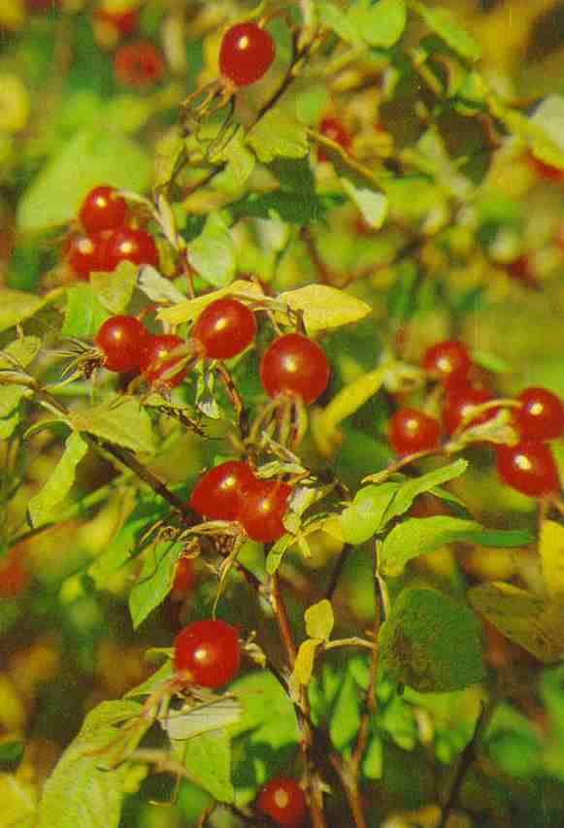

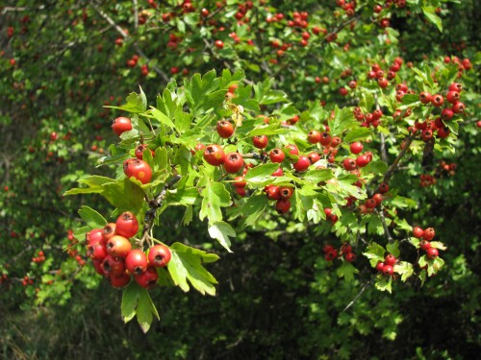

Slide 14

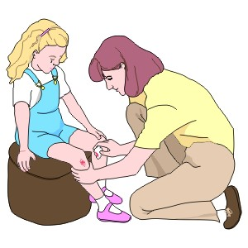
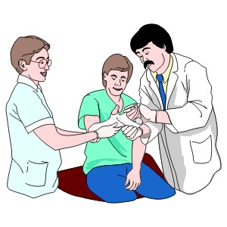
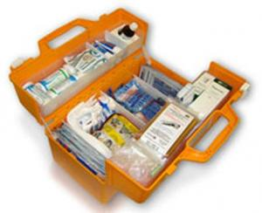
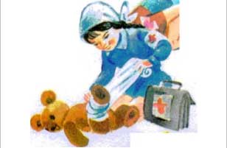
03
Первая
помощь.

Slide 15
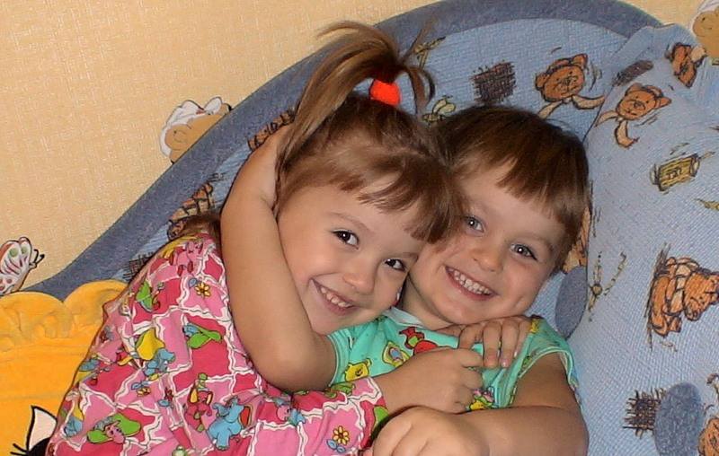
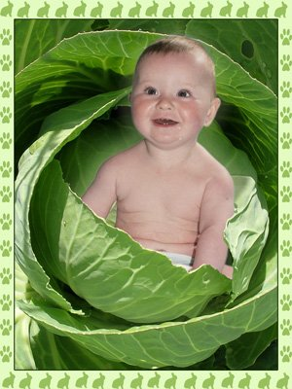
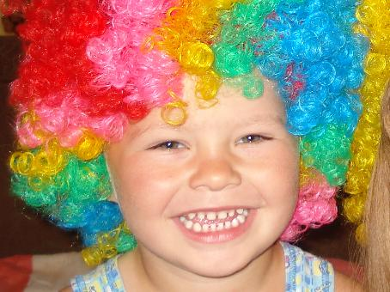
Здоровые, веселые дети – это счастье!

Slide 16
Литература:
Л.А.Обухова, Н.А.Лемяскина «Школа докторов природы»,М., «ВАКО»-2005
Е.Н.Арсенина, Л.Б.Кислова «Внеклассные мероприятия в начальной школе», Издательство Волгоград «Учитель»-2005
Интернет –ресурсы.
http://fantasyflash.ru/index.php?&kontent=anime
http://inmira.narod.ru/animac/an.1/cv.html
http://city-gif.narod.ru/new_year1.htm
http://miranimashek.ucoz.ru/photo/87
http://fotki.yandex.ru/users/kaory-x/view/78654/?page=7xgif.ru

